Slide 1






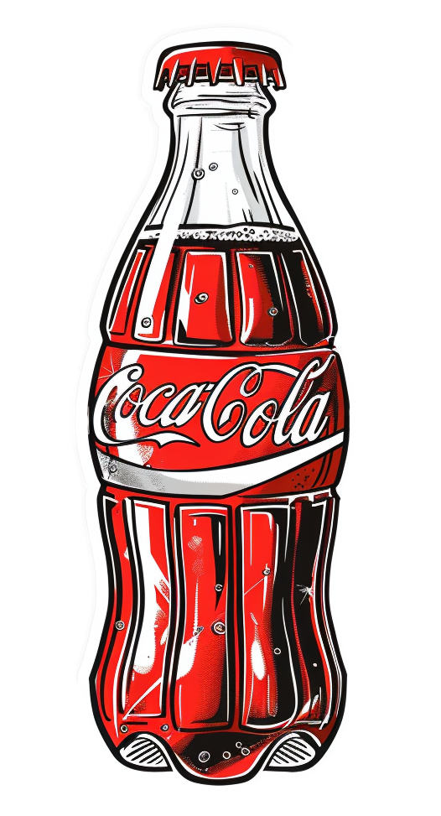







БОДЯ
П’Є

